Slide 1
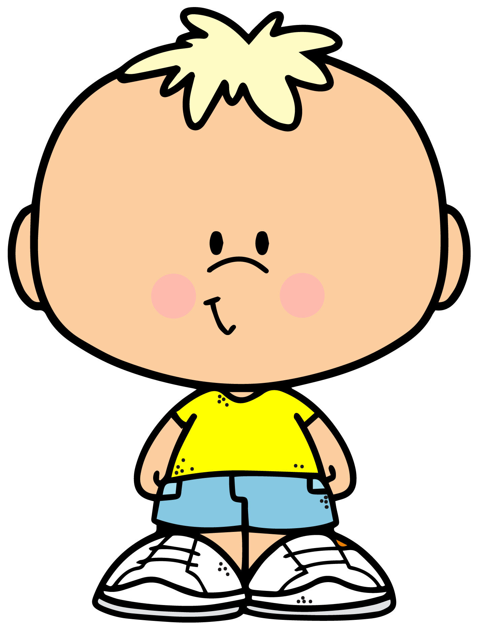
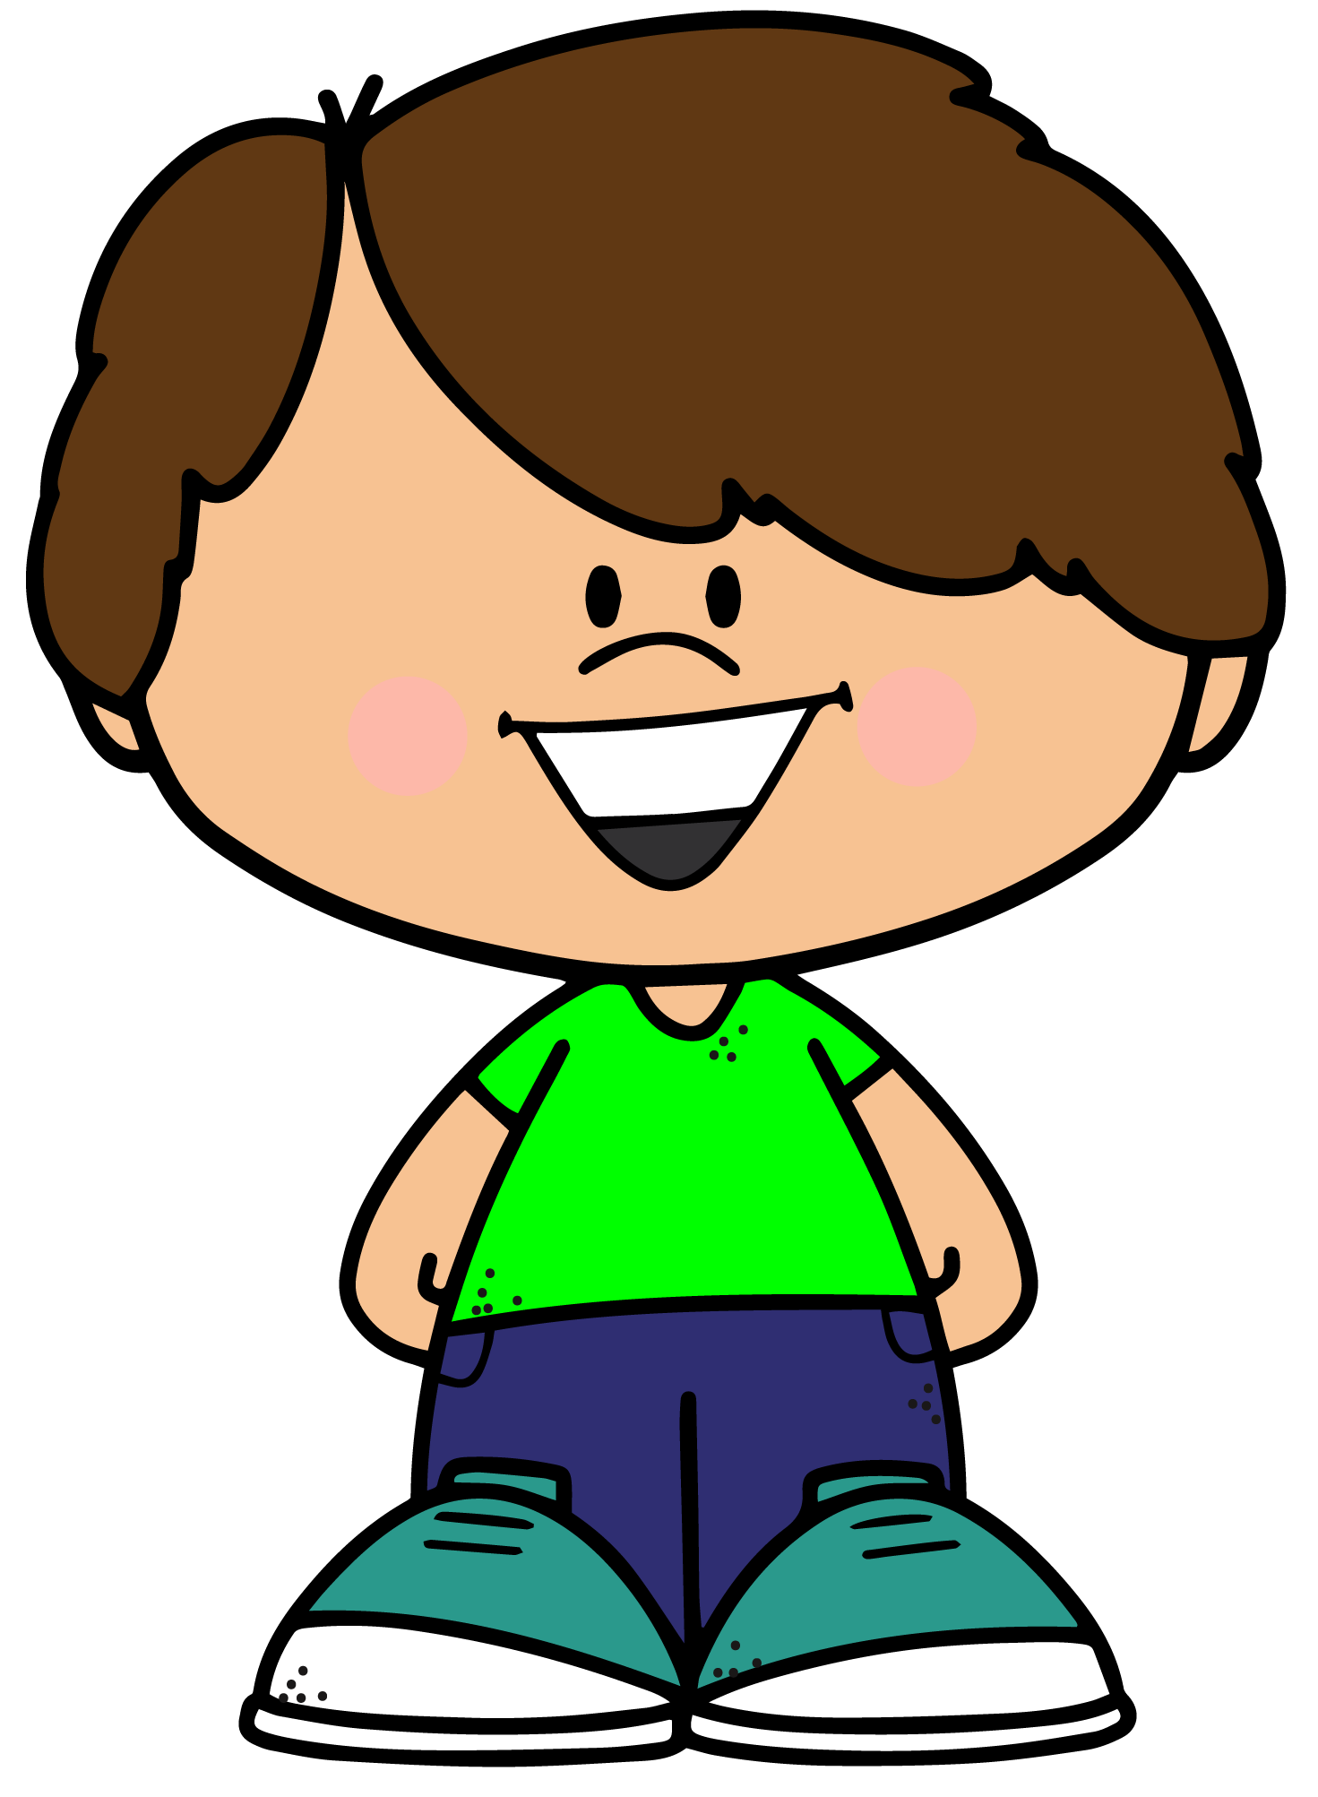
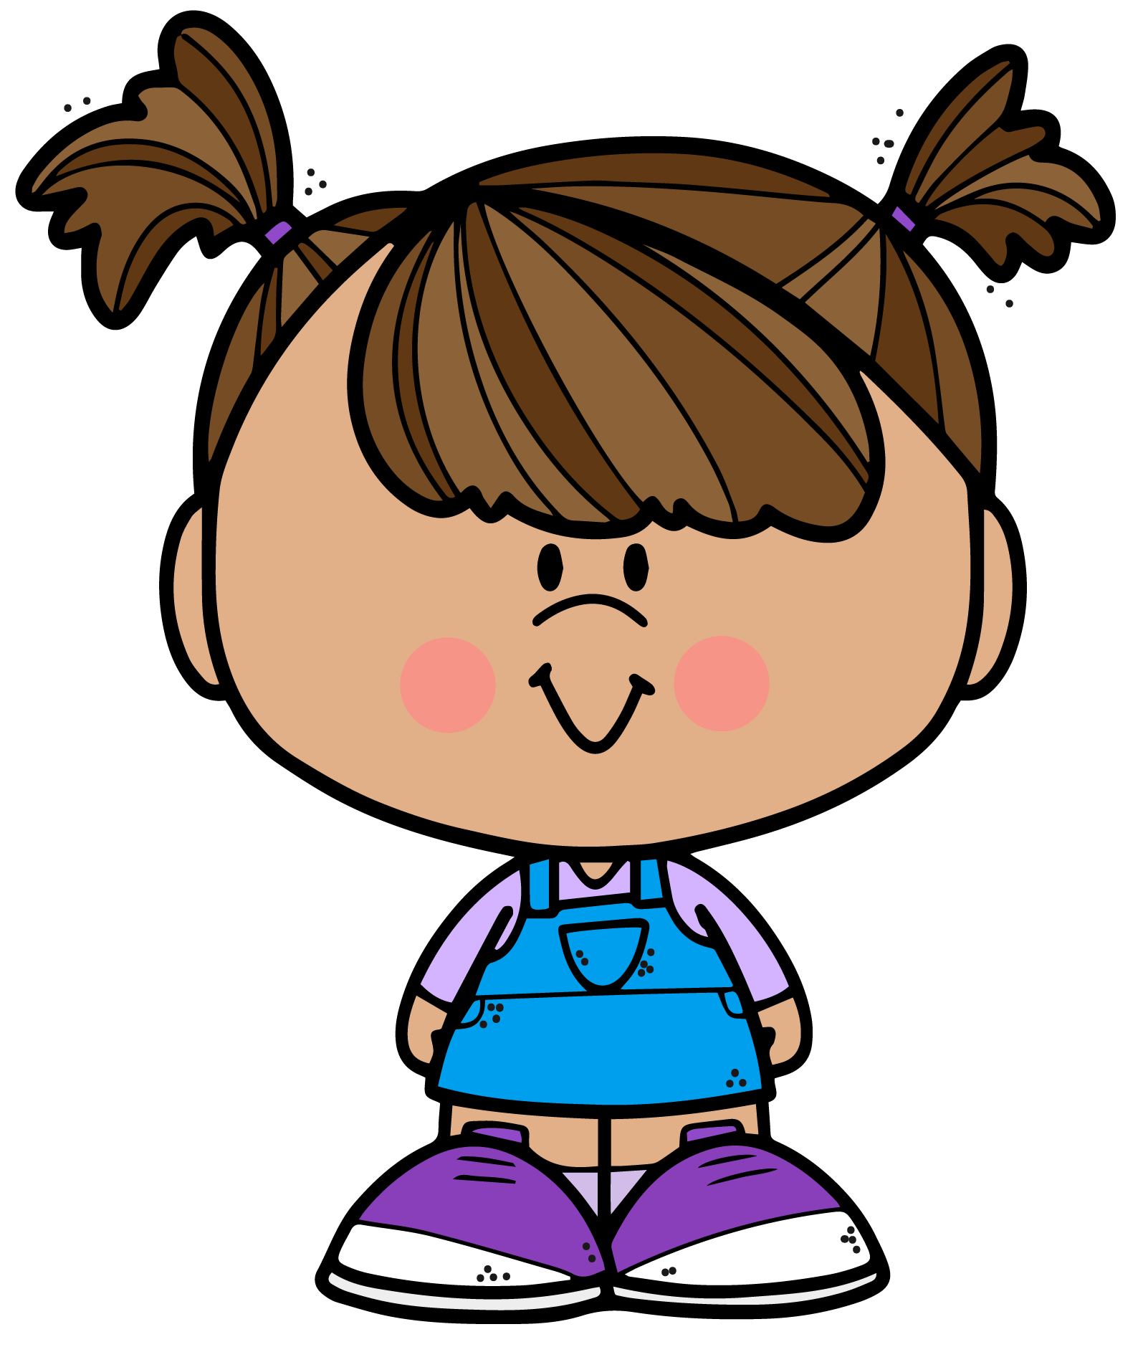
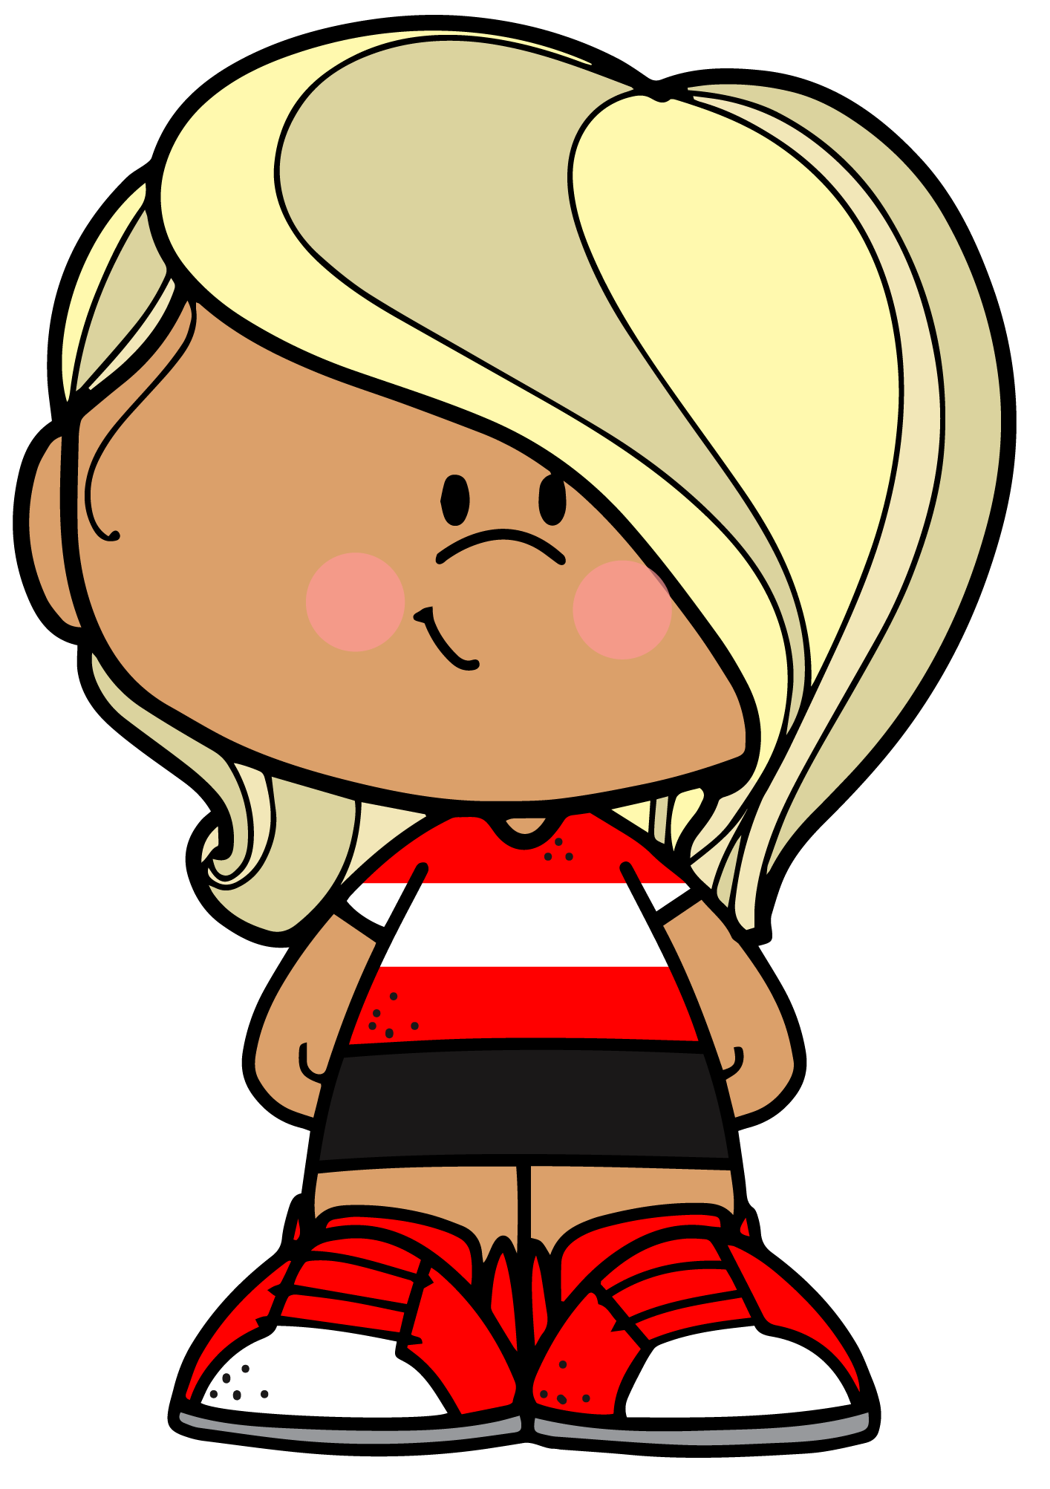
dicIEMBRE
LUNES | MARTES | MIÉRCOLES | JUEVES | VIERNES | SÁBADO | DOMINGO

